Slide 1
Обработка числовой информации
§ 15. Обработка чисел
§ 16. Электронные таблицы

Slide 2
Обработка числовой информации
§ 16. Обработка чисел

Slide 3
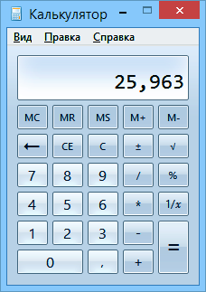





Программа Калькулятор
Windows: Калькулятор
Linux: KCalc
(Backspace) – стереть цифру
(Delete) – стереть число
(F9) – изменить знак
Ctrl+V– вставить из буфера обмена
Ctrl+C– скопировать в буфер обмена
квадратный корень
обратное значение
25
5
5
0,2

Slide 4



Проценты
Задача: найти 35% от 6100.
!
Только при выполнении операции!
Увеличить 6100 на 35%:
6100
35
2135
8235
это 35% от 6100

Slide 5
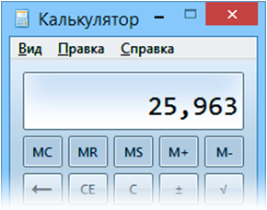





Работа с памятью (1 ячейка!)
M = Memory (память)
запомнить (save)
восстановить (restore)
0
+
-
добавить к памяти
вычесть из памяти
очистить (clear)
Ещё одна ячейка!
Ctrl+V– вставить из буфера обмена
Ctrl+C– скопировать в буфер обмена

Slide 6

Научная запись чисел
Это 1,002003×10⁻⁶!
1
999
0,00100100…
999
1,002003…e-6
0,000001002003…
!
Научную запись используют для записи
очень маленьких или очень больших (по
модулю) чисел!
1,42724e+10
1,42724×10¹⁰!
14272400000

Slide 7
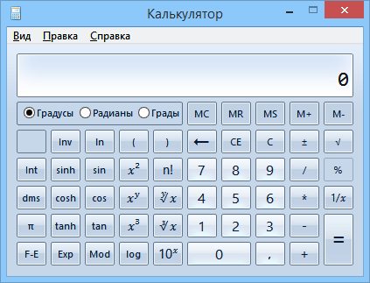






Инженерный режим (Вид)
Остаток от деления:
19
5
4
Это остаток!
4
9
14
19

Slide 8
Обработка числовой информации
§ 16. Электронные таблицы

Slide 9



Что такое электронная таблица?
Электронная таблица (табличный процессор) — это программа, которая хранит данные в виде таблиц и автоматически пересчитывает результаты по введённым формулам при изменении этих данных.
Microsoft Excel
OpenOffice Calc
бесплатно!
Google Таблицы
(онлайн-офис)

Slide 10
Из чего состоит таблица?
столбцы
 | A | B | C
1
2
3
строки
активная ячейка
адрес ячейки – B2

Slide 11
Данные в таблице
 | A | B | C
1 | Типы данных | Текст
2 | 123,45 | Число
3 | 1,2345Е+02
4 | 123,45 p. | Денежная сумма
5 | 12.09.2017 | Дата
6 | 12:18:58 | Время
7
научный формат
1,2345⋅10²
F2 – редактирование активной ячейки без удаления данных

Slide 12
Строка редактирования
адрес активной ячейки
строка редактирования
✗ ✓
B1 |  |  |  | 1968
 | A |  | B |  | C
1 |  |  | 1968
2
f_{x}

Slide 13
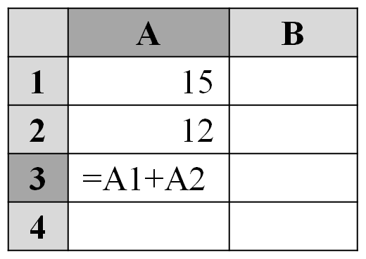
Формулы
!
Любая формула начинается знаком «=»!
 | A | B
1 | 15
2 | 12
3 | 27
4
ссылки
Ссылка — это адрес ячейки в записи формулы.

Slide 14
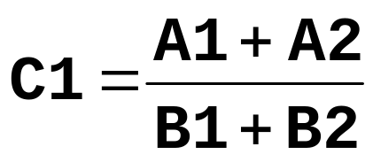
Формулы
Знаки математических действий:
* – умножение / – деление ^ – степень
 | A | B
1 | 10 | =A1*A2
2 | 2 | =A1/A2
3 |  | =A2^3+2*A1
4 |  | =A2^A1
 | A | B
1 | 10 | 20
2 | 2 | 5
3 |  | 28
4 |  | 1024
C1:
?
Что плохо?
=A1+A2/B1+B2
=(A1+A2)/(B1+B2)
!
Внимание! Скобки!

Slide 15
Пример решения задачи
Задача. Автомобиль проехал 180 км за 3 часа. Найти среднюю скорость автомобиля.
 | A
1 | 180
2 | 3
3 | =А1/А2
 | A | B
1 | Расстояние | 180
2 | Время | 3
3 | Скорость | =B1/B2
?
Что плохо?

Slide 16
Диапазоны
Диапазон — прямоугольная часть таблицы.
 | A | B | C
1 | 180
2 | 3
3 | =A1/A2
4
 | A | B | C
1 |  | 180
2 |  | 3
3 |  | =B1/B2
4
ссылка сама поменялась!
выделить диапазон мышкой!
перетащить за рамку

Slide 17
Ещё пример
Задача. Автомобиль сначала проехал 200 км за 2 часа, а потом ещё 150 км за 3 часа. Найти среднюю скорость автомобиля.
 | A | B | C
1 | Расстояние | 200 | 150
2 | Время | 2 | 3
3 | Скорость
=(B1+C1)/(B2+C2)
?
Какую формулу записать в C3?

Slide 18
Сумма
= A1 + A2 + A3 + A4 + A5
?
А если 1000 ячеек?
=SUM(A1:A5)
=СУММ(A1:A5)
 | A | B | C | D
1
2
3
4
5
6
=SUM(B2:C5)
=СУММ(B2:C5)

Slide 19
Конец фильма
ПОЛЯКОВ Константин Юрьевич
д.т.н., учитель информатики
ГБОУ СОШ № 163, г. Санкт-Петербург
kpolyakov@mail.ru
ЕРЕМИН Евгений Александрович
к.ф.-м.н., доцент кафедры мультимедийной дидактики и ИТО ПГГПУ, г. Пермь
eremin@pspu.ac.ru

Slide 20
Источники иллюстраций
www.museikino.ru
skrepka.com.ru
www.zorika.by
иллюстрации художников издательства «Бином»
авторские материалы

